Slide 1

PROTEKT
Your Home, Always Safe
Projeto realizado no âmbito da disciplina de MICSA
TP7 – Grupo 4

Slide 2




Motivação
Ao longo dos últimos anos, o crime organizado e o assalto doméstico em Portugal, aumentou 12%

Slide 3
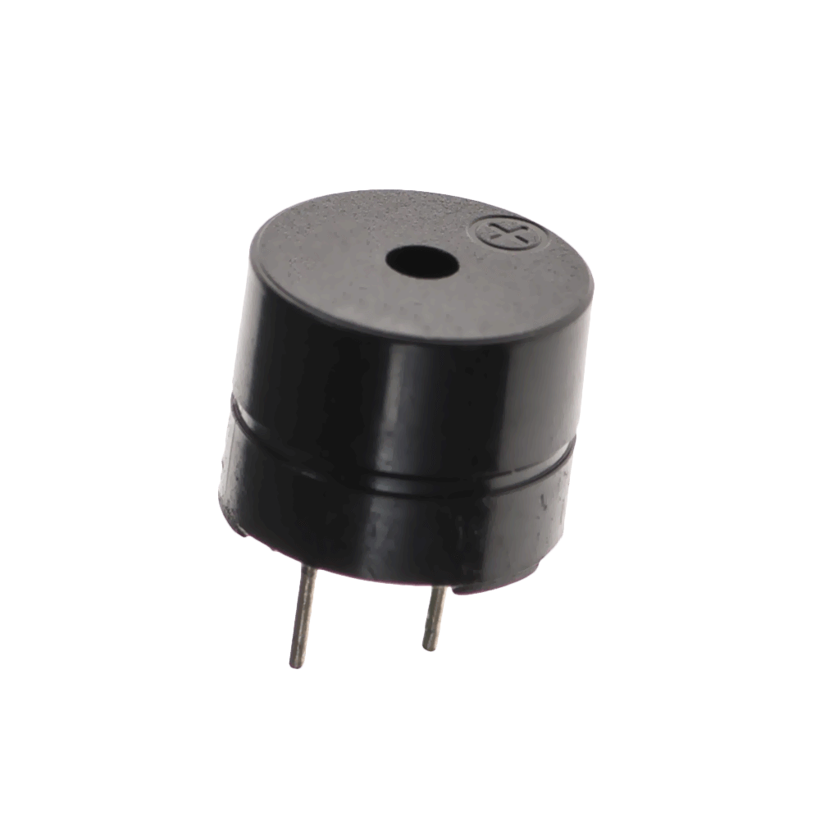

Sensores e Actuadores
Buzzer
Sinal PWM

Slide 4
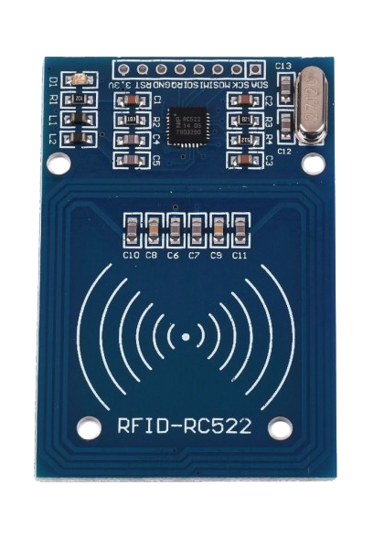
Sensores e Actuadores
Sensor RFID
Comunicação SPI

Slide 5
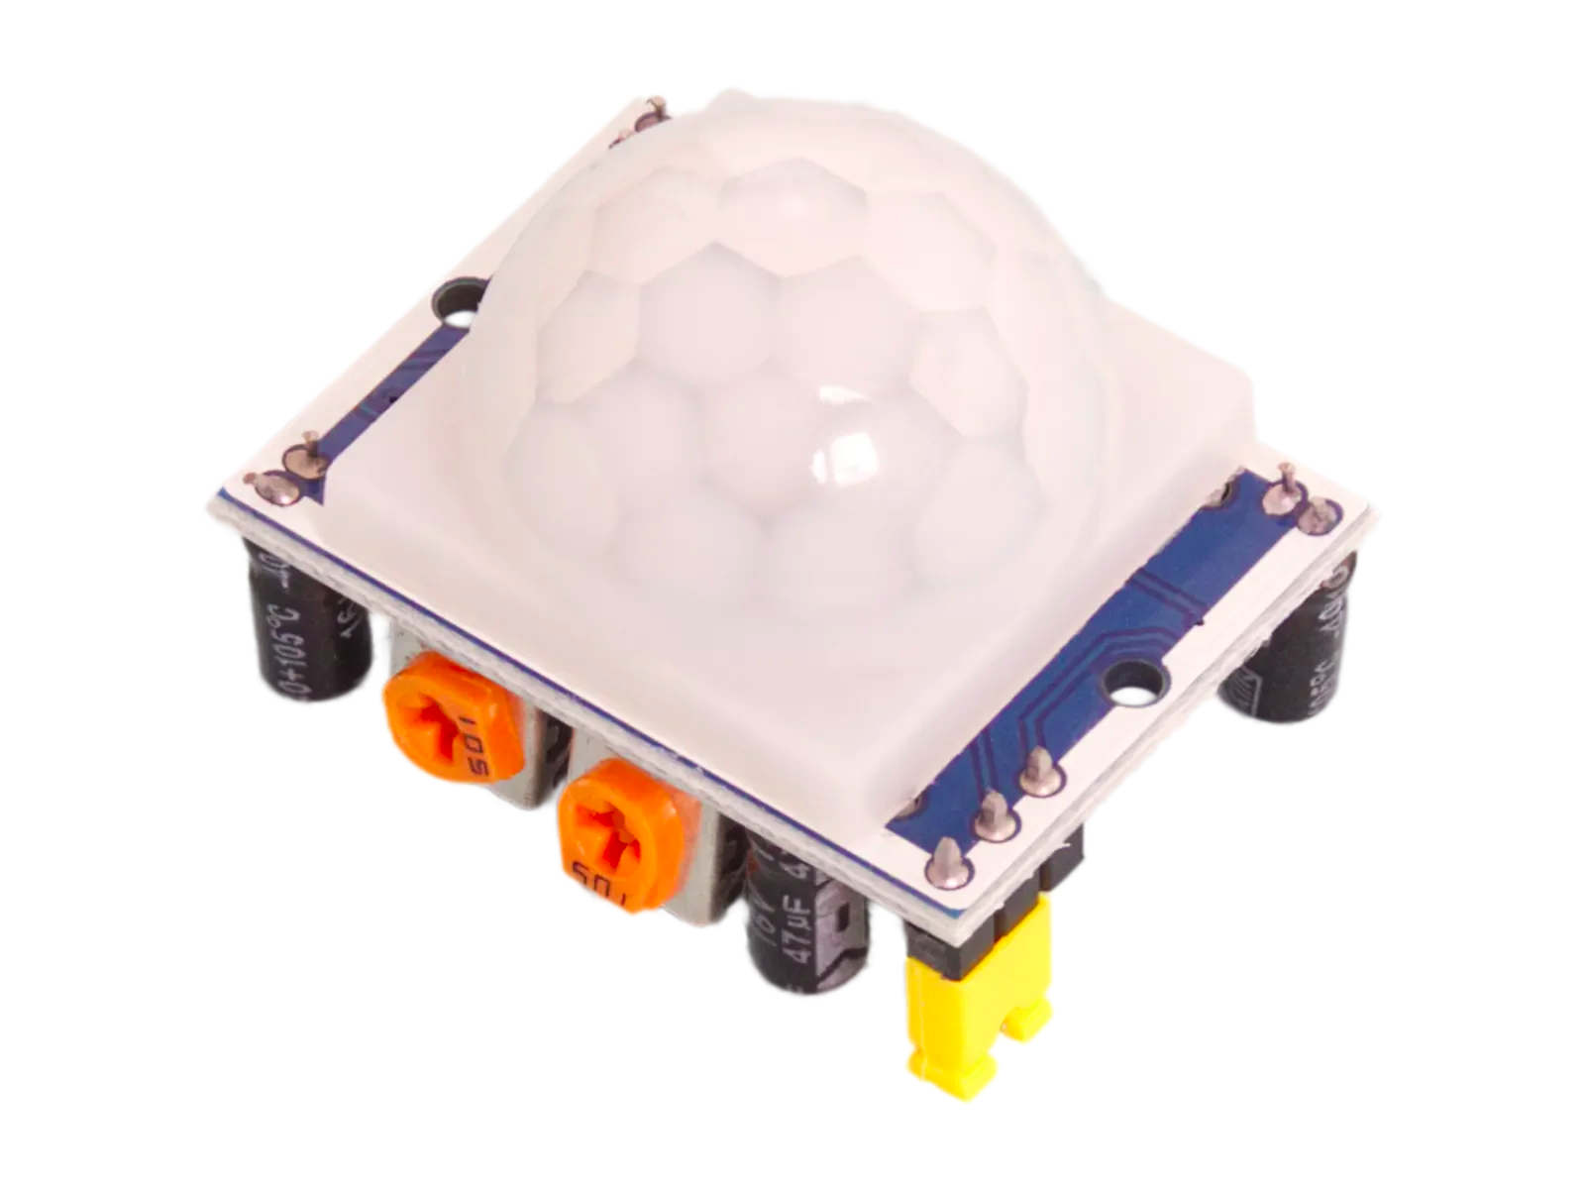
Sensores e Actuadores
Sensor de movimento

Slide 6
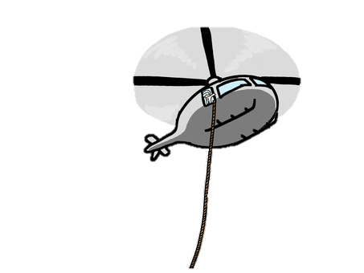

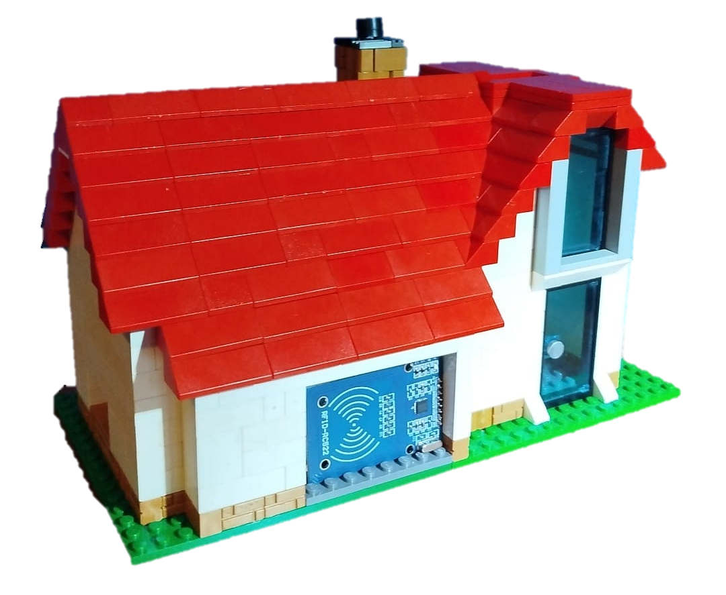
Demonstração
1 – Teste do sistema desativado
2 – Ativação do alarme com tag RFID
3 - Intrusão que causará movimento
4 - Deteção do movimento e ativação do Buzzer
5 - Desativação do alarme com tag RFID

Slide 7


Mais do que um alarme, uma tranquilidade. Obrigado pela atenção!

